Slide 1
Hur leder man skolan som en organisation?
Jan Löwstedt
Professor
Företagsekonomiska institutionen
Stockholms universitet

Slide 2
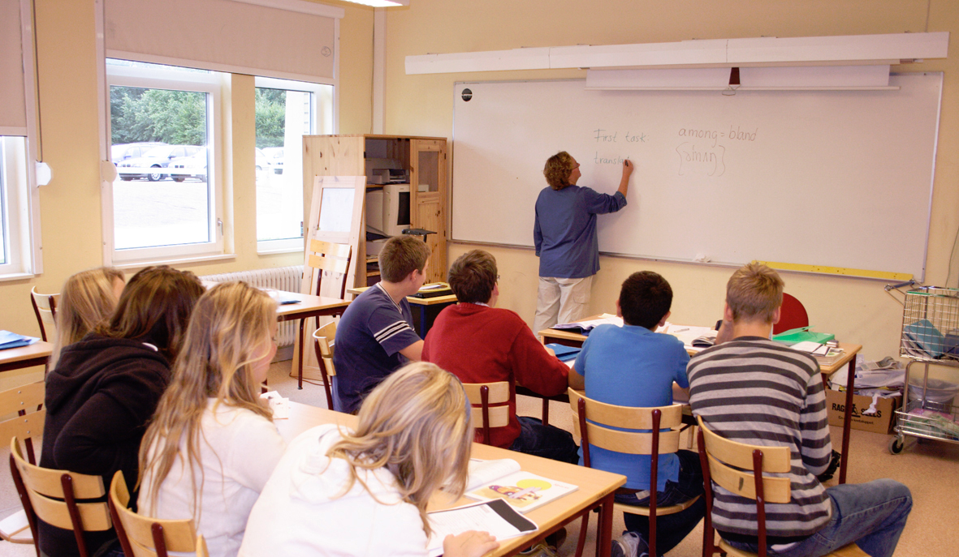
Strategier för skolutveckling
Datorer
Lokal skolutveckling
Skola 2000
Nya styrdokument
Kvalitets-redovisningar
Profilering
Entreprenörskap
Fortbildning
Frirums-erövrande
Balanced scorecard
Problembaserad skolutveckling
Omorganisation
Karriärtjänster
Ledarutveckling
Språkutveckling
Hälsofrämjande skolutveckling
Lean-metodik
Arbetslag
Lärande organisation
Nätverk
Lärare lär lärare

Slide 3
Varför uppnår man sällan det man önskar med planerade förändringar?
”Ledningen anser att deras medarbetare är delaktiga i det som sker. Samtidigt är det många av medarbetarna som inte alls känner sig delaktiga i vad som sker i organisationen”.
Hur kommer detta sig?

Slide 4
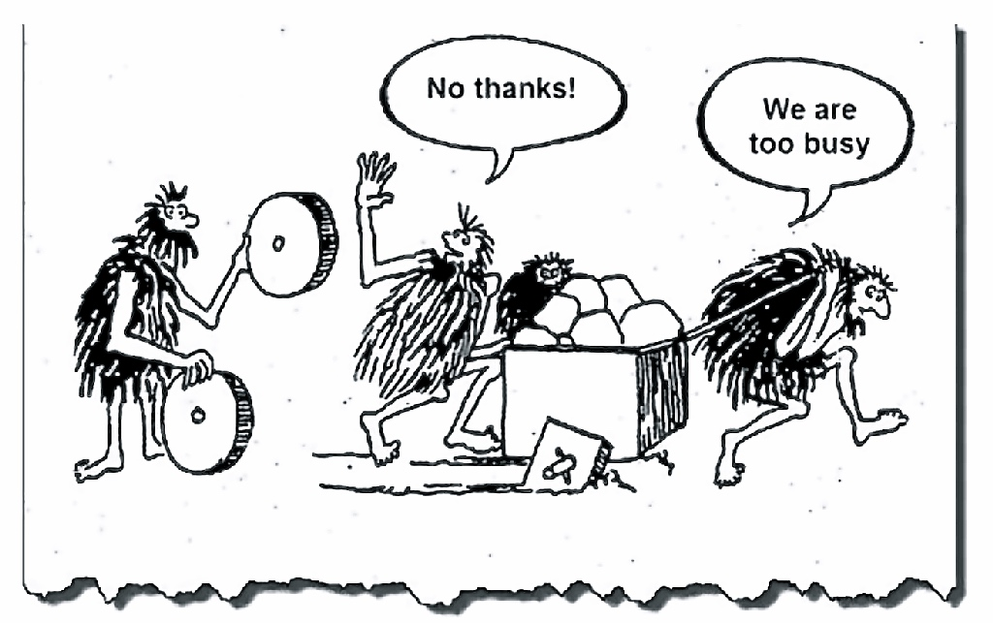
Förändring eller förbättring av en verksamhet/skola

Slide 5
Skolans organisation – ett meningsskapande system
Medarbetarnas frågor…
”Inga svar på varför vi ska göra si eller så! Kan någon säga varför? Då skulle det vara lättare!”
”Ingen är emot utveckling och förbättringar. Vi vill vara med och utveckla, men inte om man inte vet varför.”
”Många reagerar för de förstår inte varför man ska förändra exakt så här. Man kan fråga sin rektor men risken är stor att han säger samma sak: Nu är det vårt uppdrag!”

Slide 6
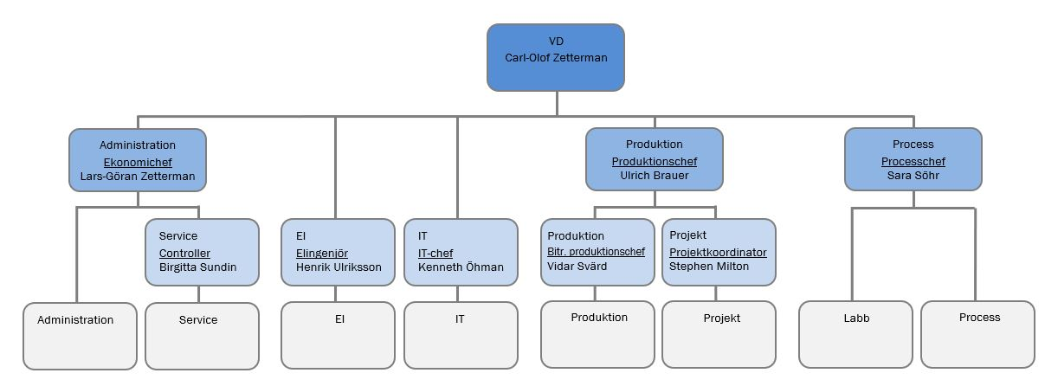
Vad menar vi med då med organisation?
En målinriktad verksamhet
Arbetsfördelning och samordning
Ledning och styrning (vertikal arbetsfördelning)
Kan avgränsas från sin omgivning
Formell, informell, org. kultur, HR etc.

Slide 7
Skolan som organisation:
Lednings-
praktiker
Pedagogiska
praktiker

Slide 8
Upplevda krav i arbetet. En studie av arbetsmiljön i skola och sjukvård (Bejerot m.fl 2015)

Slide 9
Inflytande (Bejerot m.fl 2015)

Slide 10
Stöd (Bejerot m.fl 2015)

Slide 11
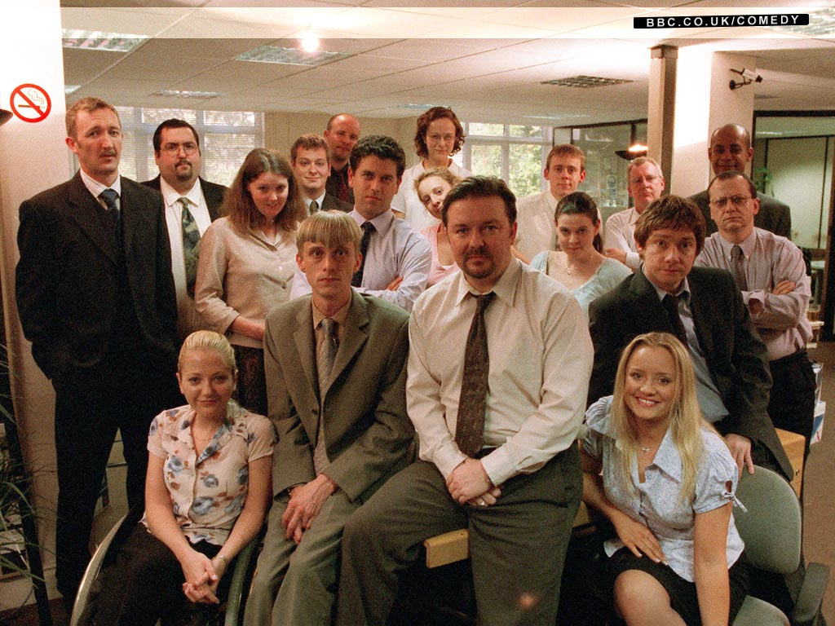
Ledning av en organisation
De(n) som leder en verksamhet utövar sitt inflytande genom att (medvetet eller omedvetet) påverka de processer där olika föreställningar, förväntningar och trossatser formuleras, utvecklas och upprätthålls.
För att kunna agera som ledning i en skola behöver övriga i skolan(organisationen) medverka och göra detta möjligt.

Slide 12
Ledning av en organisation forts.
I detta samspel konstrueras lokala uppfattningar om vad som är möjligt och legitimt ledarskap i uppkomna situationer
Givet den ökande komplexiten i uppdragen och förväntningarna på ledarskap är skolledning snarare ett kollektivt/kollegialt fenomen än som den enskilde rektorn/skolledarens ledarskap

Slide 13
Ledning handlar om att göra förändringar/förbättringar begripliga och meningsfulla…
Skolledningen behöver vara meningsskapare som möjliggör förändring, snarare än huvudpersoner som genom initiativ och agerande åstadkommer förändring
”… har att göra med meningskonstruktion och omkonstruktion hos berörda personer när de försöker att utveckla ett meningsfullt kognitivt ramverk för att förstå den planerade ändringen."
Notes:
Varje planerat försök att förändra en verksamhet möter förr eller senare den dagliga praktiken där involverade aktörer genom sina handlingar – inte minst genom prat och kommentarer – skapar mening, både kring det sammanhang de är delaktiga i, och kring enskilda utvecklingsinitiativ.

Slide 14
Vem/ vilka leder en skola?
Distribuerat ledarskap ”It is the combined influence of leadership from all sources that has importance for the student learning” (Leithwood et. al. 2008)
School leadership is still important but rather as a process of interaction and influence of multiple actors, both formal and informal leaders.
(Diamond & Spillane, 2016)

Slide 15
Projektet: Skolledningens många ansikten Pär Larsson& Jan Löwstedt
Att skifta fokus från skolledaren och hens sätt att leda till skolor som organisationer där ledning kan ske på många olika sätt och av många olika personer i samspel.
Utforska den meta-praktik som skapar förutsättningar för de professionellas praktik.
Studera hur denna skolledningspraktik är organiserad och hur den interagerar med den praktik som utövas av lärarprofessionen

Slide 16
Upplevda krav i arbetet – Lärare
1992 | 2012 | 2018 | Skola
2,95 | 3,80 | 3,18 | 2,58
 |  |  | 3,03
 |  |  | 3,12
 |  |  | 3,14
 |  |  | 3,28
 |  |  | 3,36
 |  |  | 3,48
 |  |  | 3,49

Slide 17
Upplevt inflytande i arbetet – Lärare
1992 | 2012 | 2018 | Skola
4,0 | 3,50 | 3,70 | 3,34
 |  |  | 3,55
 |  |  | 3,62
 |  |  | 3,73
 |  |  | 3,75
 |  |  | 3,78
 |  |  | 3,83
 |  |  | 4,17

Slide 18
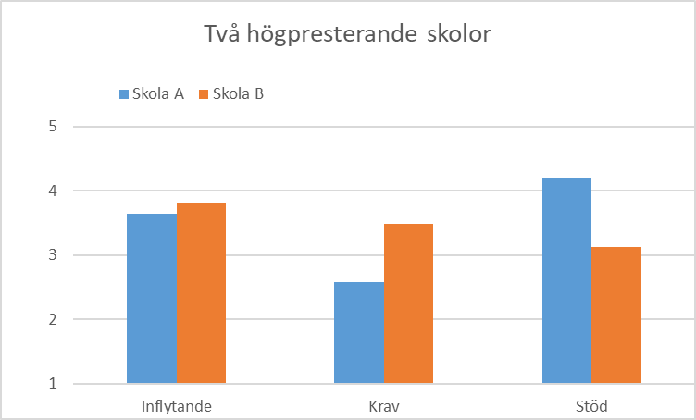

Slide 19
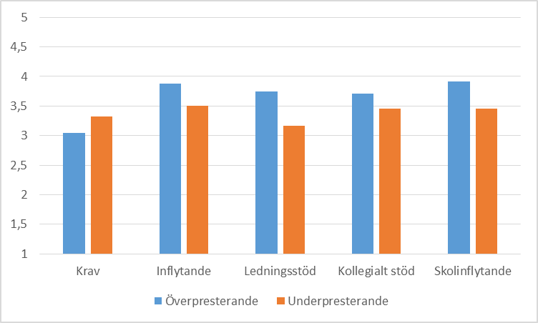
Enkätsvar från lärare vid över- resp. underpresterande skolor

Slide 20
Det kollegiala stödet på en skola kan vara av olika slag
Avlastning | Utveckling | Lika mkt | Ingendera
74 (41%) | 34 (19%) | 62 (35%) | 9 (5%) | 179 (100%)

Slide 21
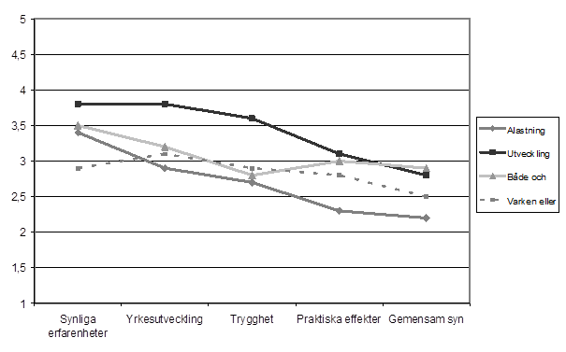
Effektvariabler i relation till uppfattning om socialt stöd

Slide 22
”Mellanledare” vs övriga lärarare
Mellanledare: Lärare som har rollen som arbetslagsledare, ämnes(lags)ledare eller förstelärare. Totalt närmare 30% av de som besvarat enkäten.
Mellanledare anger i högre utsträckning att de kan påverka aktiviteter och prioriteringar på skolan, samt har högre eget inflytande (än lärare utan dessa uppdrag).
Ingen större skillnad vad gäller krav, inflytande och ledningsstöd.

Slide 23
Ledning av skolan som en organisation
Från rektors pedagogiska ledarskap till distribuerad skolledning:
Obligatorisk rektorsutbildning
Pedagogiskt ledarskap:
Rektor - från primus inter pares till egen profession
Från professionsstyrning till organisationsstyrning
Nya roller: - 1:e lärare - Bitr. rektor, Arbetslagsledare, Utvecklingsledare osv.

Slide 24
Tre funderingar…
Om vi ser på skolledning som ett kollektivt fenomen kan vi förstå hur upplevelsen av behov och stöd i arbetet är något mer än relationen till rektor.
I skolor utgår man ofta ifrån en gammal idé om ledning där det är ledaren som ska ge stöd och inte på att det är mer eller mindre formella ”mellanledare” i skolor som ger stöd?
Skolledning blir en funktion som behöver organiseras

Slide 25
Hur leder man skolan som organisation?
Att påverka de processer där olika föreställningar, förväntningar och trossatser formuleras, utvecklas och upprätthålls.
behöver övriga i skolan(personalen/organisationen) medverka och göra detta möjligt.
I detta samspel konstrueras lokala uppfattningar om vad som är möjligt och legitimt ledarskap i uppkomna situationer

Slide 26
Skolledning
Lednings-
praktiker
Pedagogiska
praktiker

Slide 27
Hur tänker du?
Skriv ner i punkter vad du anser som viktiga stöd i ditt arbete som lärare på din skola

Slide 28
Tack för uppmärk-samheten!
Notes:
jj

Slide 29
Förstelärarna som meningsgivare
Eva: I sin lärarroll så får man tänka på vad elevernas behov är. Jag tänker utifrån vad våra kollegor behöver för att fixa de här pedagogiska styrningarna.
Anna: Ja. Hur ska vi få med oss alla? Hur ska vi formulera oss? Vi måste hitta… Hitta… Hur ser kollegorna vinsten med det här? Ja. Hur får vi våra kollegor att förstå vinsten med att göra det här förändringsarbetet? För då får vi med oss de flesta.
Eva: Ja.
Anna: Men inte om man bara tror att det är småplock. Snart kommer något nytt. Vänta bara. Då blir det inte meningsfullt.
Eva: Och inte om det kommer från rektorerna där dom bara säger att det här är ert uppdrag fast man ser på dom att dom själva inte tror på det.

Slide 30
Myter som
skymmer
sikten
Organisatoriska förutsättningar
för utveckling och förändring
Analys
Plan för åtgärd
Genomförande /
implementering
Utfall
Förändringsledning
Delaktighet och kommunikation i meningsskapande processer

Slide 31
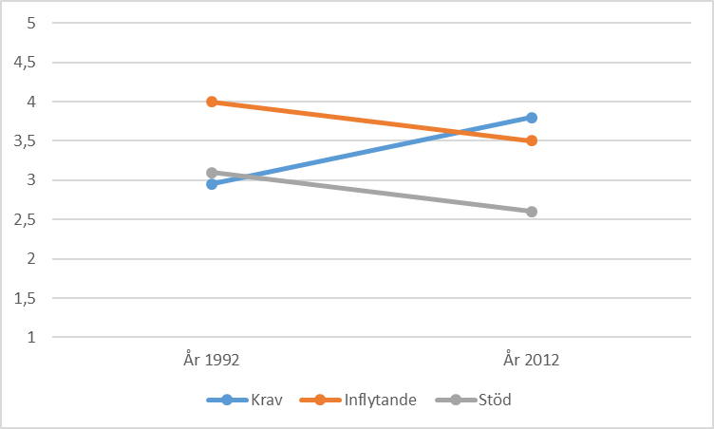

Slide 32
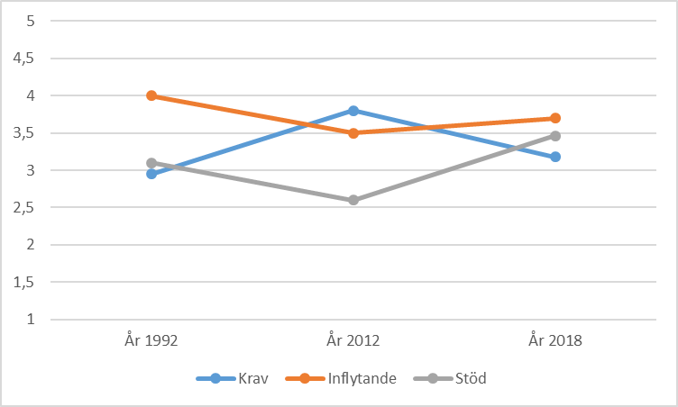

Slide 33
Det kollegiala stödet i över- respektive underpresterande skolor
 | Avlastning | Utveckling | Lika mkt | Ingendera
Över-presterande | 37% | 17% | 42% | 4%
Under-presterande | 46% | 21% | 28% | 6%

